Slide 1
Фантазёры.

Slide 2
Цели урока:
ВЫ УЗНАЕТЕ:
что глаголы в неопределенной форме отвечают на вопросы:
Что делать? Что сделать?
ВЫ НАУЧИТЕСЬ:
-различать время глагола;
-ставить вопросы;
-определять тему текста;
-правильно употреблять глаголы;
-составлять предложения;
-передавать события, соблюдая последовательность;
-указывать стиль текста;

Slide 3

Тематический словарь урока
Океан –мұхит –ocean
Акула- акула –shark
Африка – Африка – Africa
Луна- Ай – Moon
Фантазия – Ғажайып ертегілер - Dream

Slide 4
Организационный момент:
Эмоциональный настрой.
Создание коллаборативной среды.
Вперед к новым , неизведанным темам ,
Снимаемся с якоря, экономьте время!
Новый урок всегда открытие.
Приготовьтесь к отплытию!

Slide 5

Итак, мы приступаем к работе

Slide 6

Актуализация знаний
Проверка домашнего задания.
«Мозговой штурм».
1.Что называется глаголом?
2.Сколько времени у глагола?

Slide 7
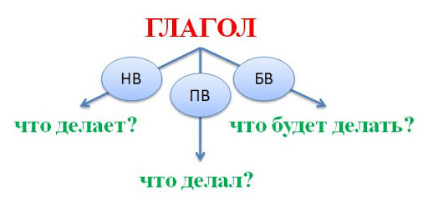
Ответы :
Глагол – самостоятельная часть речи, которая обозначает действие предмета и отвечает на вопросы Что делает? Что делал? Что будет делать?

Slide 8
Ответы :
Глагол имеет три времени ( настоящее, прошедшее, будущее)

Slide 9
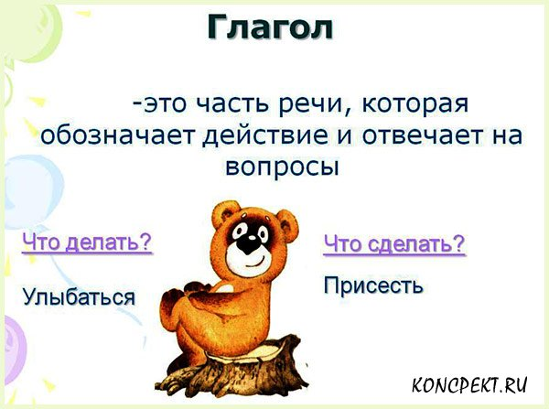
Ответы :
В неопределенной форме отвечает на вопросы :

Slide 10
На какой вопрос отвечает глагол слушать?
(Что делать?)
Образуйте от него новые слова при помощи приставок.(слушать, услышать послушать)
Послушайте детскую песенку, может вы её слышали? https://www.youtube.com/watch?v=JpeXBwTvYRU&ab_channel=%D0%92%D0%B5%D1%81%D1%91%D0%BB%D1%8B%D0%B5%D0%9F%D0%B5%D1%81%D0%BD%D0%B8

Slide 11


Slide 12
«У этого талантливого человека –вечно юная, детски чистая, чудесная душа»
В.П.Катаев
«Улыбка и смех – это для всех»

Slide 13

Мы познакомимся с рассказом Н.Н.Носова «ФАНТАЗЁРЫ»
Изучение нового материала

Slide 14
Прочитайте по ролям 1 часть рассказа.
Назовите ключевые слова (небылицы, акула, крокодил, фантазия, Луна, Африка)
1. Что ребята выдумали про свой возраст?
2. Что рассказал Мишутка про «нападение акулы»?
3.Как смог Мишутка раздавить автобус?
4.О каком путешествии рассказал Стасик? Почему на Луне он ничего не увидел?
Практическое задание № 1

Slide 15
1.Стасику- 95 лет, Мишутке -140 лет
2.На Мишутку напала акула и откусила голову, у него выросла другая.
3.Вдруг навстречу Мишутке автобус, он случайно ,наступив на него, раздавил.
4. Стасик рассказал о полете на Луну во сне.
Ответы :

Slide 16

Мы, ребята, засиделись,
Встали быстро, разогрелись.
Разомкнули ручки-ножки,
Встали на носочки.
Опустились на стопу.
Приседаем и встаем,
Вдыхаем , выдыхаем,
Отдыхаем.
Сделав «круг почета»,
Приступаем мы к работе.
Физкультминутка

Slide 17
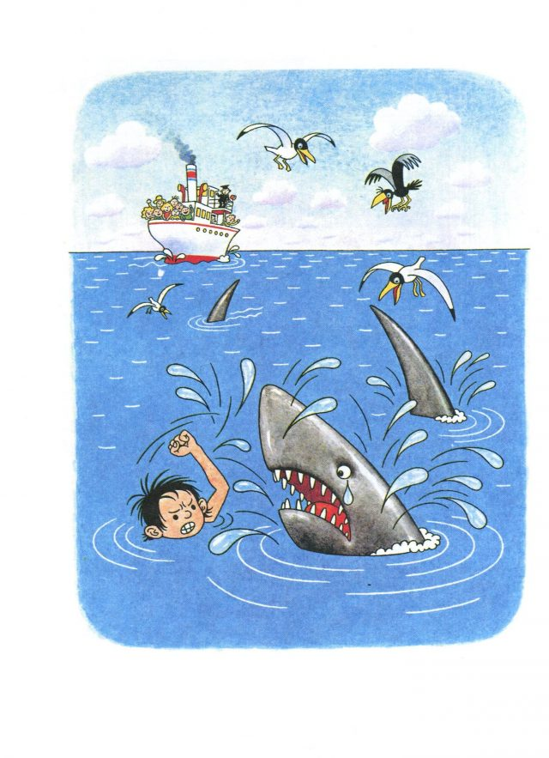
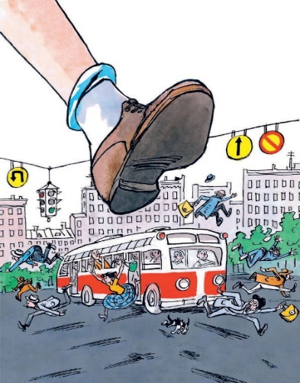
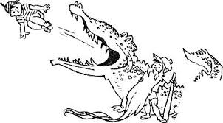
1.Какой стиль речи используют ребята в рассказе?
(разговорный)
2. Какими глаголами можно заменить слова БАЦ, ЦАП (стукнул, укусил, откусил)
3.Являются ли слова фантазёр и врун синонимами?
(нет, не являются)
1.Какой из данных рисунков более удачно передает ситуацию?
2.Какие эпизоды из рассказа не показаны?(как они переплывают океан, полёт на Луну)
Практическое задание № 2

Slide 18

Домашнее задание
1.Войдите на портал Bilimland;
2.Составьте предложение со словами: фантазёр, соврал, переплывал.
3.Выпишите глаголы неопределенной формы из 1 части рассказа «Фантазёры».

Slide 19
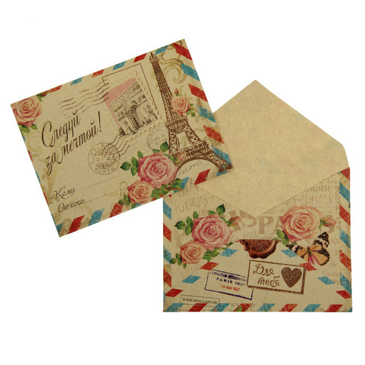
Рефлексия
«Письмо к другу»
Коротко напишите: что вам понравилось, что нового узнали на уроке?

Slide 20
Попрощайтесь на трех языках
-До свидания,
-Сау болыңыз,
-Good bye.

Slide 21
Баршаға қолжетімді, сапалы білім!
Үш тілді
Цифрлы Қазақстан
Нәтижелі
Қол
жетімді
Дербес оқыту
Тиімді
Білімді бағалау
Заманауи технология
Качественное образование,
доступное всем!

